Slide 1

CHÀO MỪNG CÁC EM ĐẾN VỚI BÀI HỌC NGÀY HÔM NAY!
Giáo viên:

Slide 2
Tiết 8 – 9:
BẮT NẠT
Nguyễn Thế Hoàng Linh

Slide 3
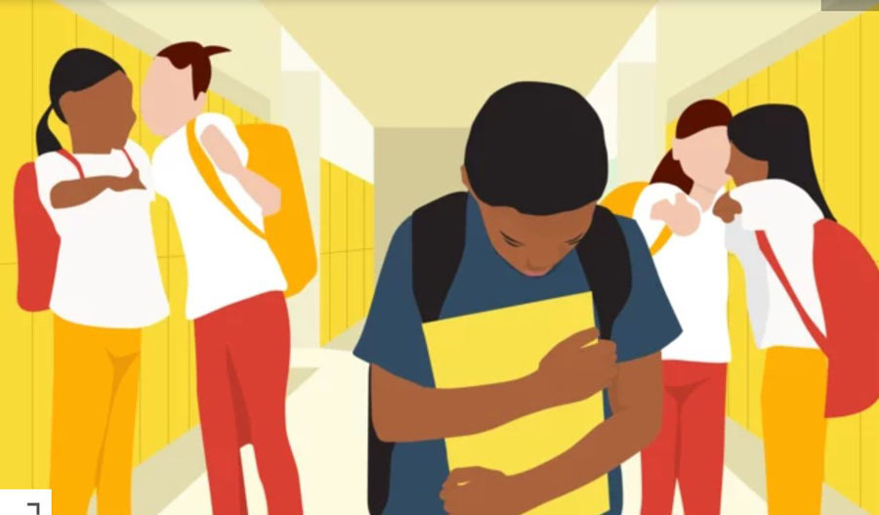
KHỞI ĐỘNG
Hãy chia sẻ suy nghĩ của em về hiện tượng bắt nạt trong môi trường học đường.

Slide 4
Nội dung bài học
I. Tìm hiểu chung
Tác giả
Tác phẩm
Đọc – kể tóm tắt
II. Tìm hiểu chi tiết:
Thái độ của nhân vật “tớ”
Nghệ thuật
III. Tổng kết
Nội dung, ý nghĩa
Nghệ thuật

Slide 5
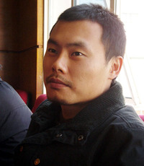
I. Tìm hiểu chung
1. Tác giả
- Năm sinh: 1982; Quê quán: Hà Nội.
- Viết cho trẻ em rất hồn nhiên, ngộ nghĩnh, trong trẻo, tươi vui.
Nguyễn Thế Hoàng Linh

Slide 6
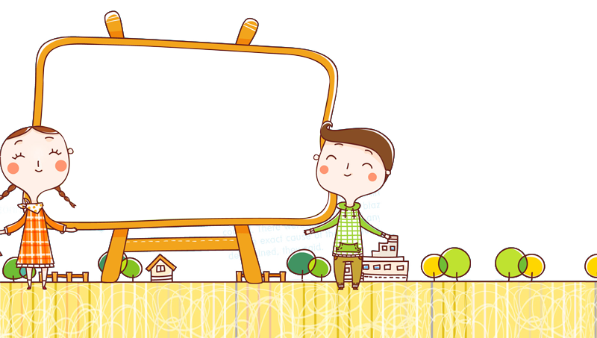
2. Tác phẩm
- Bài thơ Bắt nạt được in trong tập thơ Ra vườn nhặt nắng.
- Sáng tác năm 2017
- Thể loại: thơ 5 chữ.

Slide 7



Hướng dẫn cách đọc
1 Đọc rõ ràng, đúng ngữ điệu những câu hỏi, câu cầu khiến
2. Giọng điệu ân cần, hài hước và nghiêm khắc

Slide 8
BẮT NẠT
Bắt nạt là xấu lắm
Đừng bắt nạt, bạn ơi
Bất cứ ai trên đời
Đều không cần bắt nạt
Tại sao không học hát
Nhảy híp-hóp cho hay?
Thời gian trong một ngày
Đâu để dành bắt nạt
Sao không ăn mù tạt
Đối diện thử thách đi?
Thử kẻ yếu làm gì
Sao không trêu mù tạt?
Những bạn nào nhút nhát
Thì là giống thỏ non
Trông đáng yêu đấy chứ
Sao không yêu, lại còn...?

Slide 9
Đừng bắt nạt người lớn
Đừng bắt nạt trẻ con
Đừng bắt nạt nước khác
Trên khắp trái đất tròn
Đừng bắt nạt mèo, chó
Đừng bắt nạt cái cây
Đừng bắt nạt ai cả
Vì bắt nạt dễ lây
Bạn nào bắt nạt bạn
Cứ đưa bài thơ này
Bảo nếu cần bắt nạt
Thì đến gặp tớ ngay
Cứ đến bắt nạt tớ
Bị bắt nạt quen rồi
Vẫn không thích bắt nạt
Vì bắt nạt rất hôi!

Slide 10

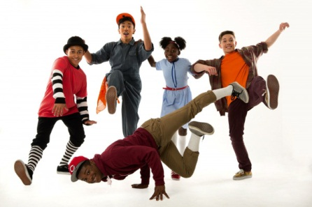
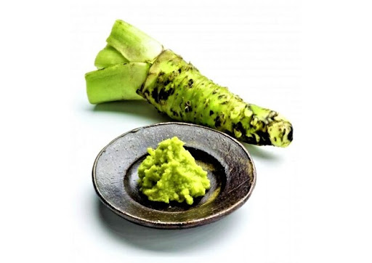
TÌM HIỂU TỪ KHÓ:
Híp-hóp
Mù tạt
Một điệu nhảy hiện đại, linh hoạt, tự do, được giới trẻ yêu thích.
Một loại gia vị được chế biến từ hạt cây họ cải có vị cay nồng.

Slide 11


II. TÌM HIỂU CHI TIẾT
1. Thái độ của nhân vật “tớ”
THẢO LUẬN (NĂM PHÚT): Thái độ đó của nhân vật “tớ” được thể hiện như thế nào qua cách xưng hô, cách nói, giọng điệu, lời nhắn gửi đối với các bạn bắt nạt và bị bắt nạt? Tìm các từ ngữ, chi tiết thể hiện điều đó.

Slide 12
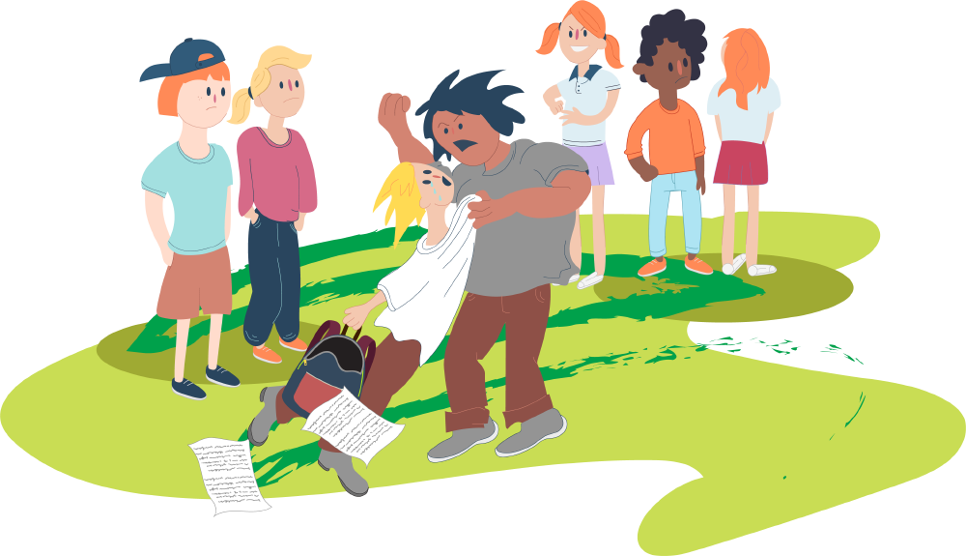
a. Thái độ đối với các bạn bắt nạt:
Bắt nạt là xấu lắm
…
Bất cứ ai trên đời
Đều không cần bắt nạt
…
Sao không yêu, lại còn...?
…
Vẫn không thích bắt nạt
Vì bắt nạt rất hôi!

Slide 13
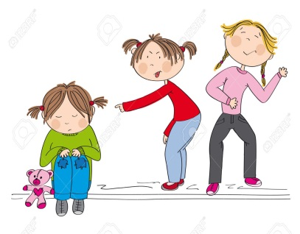

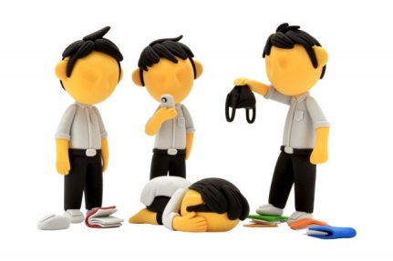
a. Thái độ đối với các bạn bắt nạt:
Thể hiện thái độ phê bình thẳng thắn, nghiêm khắc
Dùng câu khẳng định, phủ định, câu hỏi, câu cảm thán
Phủ định dứt khoát, mạnh mẽ với các bạn bắt nạt

Slide 14
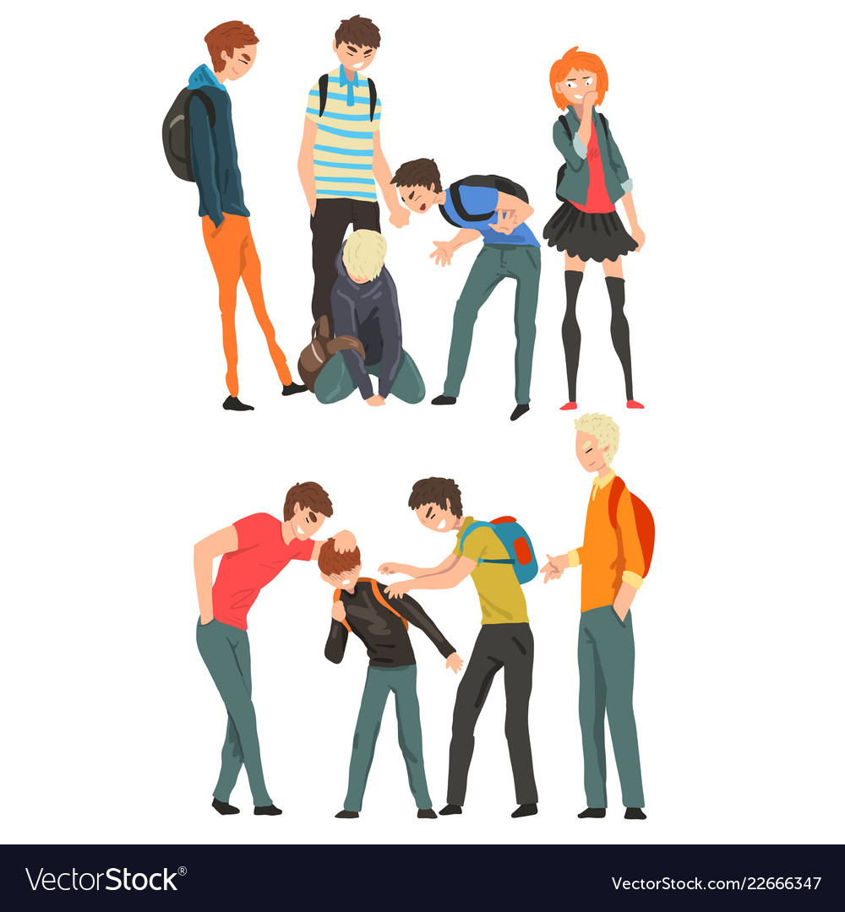
a. Thái độ đối với các bạn bắt nạt:
…
Đừng bắt nạt người lớn
Đừng bắt nạt trẻ con
…
Đừng bắt nạt mèo, chó
Đừng bắt nạt cái cây
Đừng bắt nạt, bạn ơi
…
Tại sao không học hát
Nhảy híp-hóp cho hay?
…
Sao không trêu mù tạt?

Slide 15
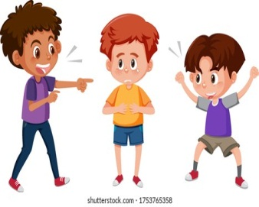
a. Thái độ đối với các bạn bắt nạt:
Thể hiện sự cởi mở, thân thiện như lời trò chuyện, tâm tình
Dùng từ để gọi “ơi”, từ cầu khiến “đừng”, câu hỏi
Cách lập luận rất thuyết phục, gần gũi, có lí mà hài hước, dí dỏm

Slide 16

b. Thái độ đối với các bạn bị bắt nạt:
Những bạn nào nhút nhát
Thì là giống thỏ non
Trông đáng yêu đấy chứ
Sao không yêu, lại còn...?
…
Bạn nào bắt nạt bạn
Cứ đưa bài thơ này
Bảo nếu cần bắt nạt
Thì đến gặp tớ ngay

Slide 17
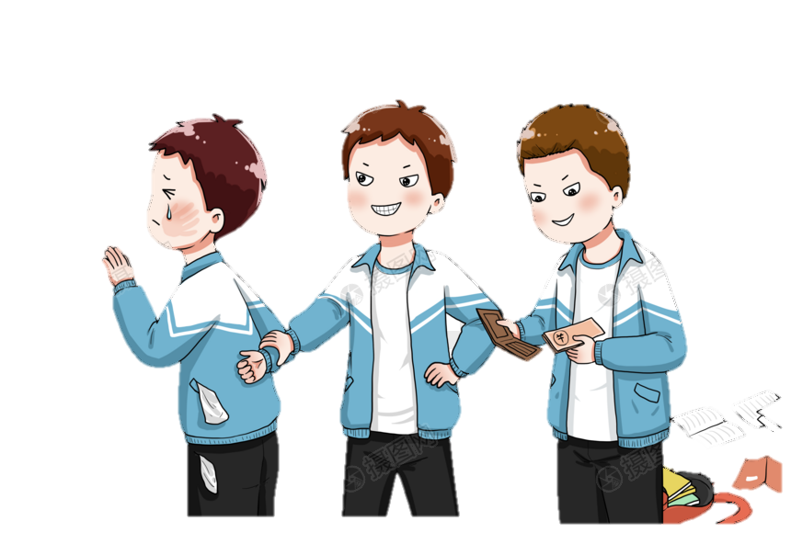
b. Thái độ đối với các bạn bị bắt nạt:
Phép so sánh, dùng câu hỏi để khẳng định
Thái độ gần gũi, thân thiết, tôn trọng và yêu mến
Sẵn sàng bênh vực, giúp đỡ

Slide 18


Cụm từ “đừng bắt nạt” xuất hiện bao nhiêu lần trong bài thơ? Việc lặp lại như vậy có tác dụng gì?
Em có nhận xét gì về giọng điệu của bài thơ?
THẢO LUẬN: (02 PHÚT)

Slide 19
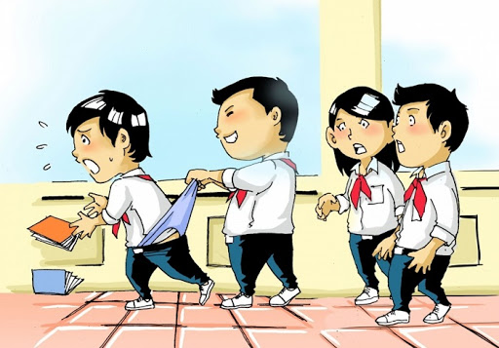
2. Nghệ thuật
Cụm từ “đừng bắt nạt” xuất hiện 7 lần
Thể hiện thái độ thẳng thắn phê bình, không đồng tình với hành động bắt nạt.
Nhấn mạnh đây là thói xấu cần loại bỏ
Phép điệp ngữ, tạo nhịp điệu cho câu thơ

Slide 20

Giọng điệu rất giản dị, hồn nhiên, dí dỏm
Liên hệ gần gũi, hình ảnh ngộ nghĩnh
Câu chuyện dễ tiếp nhận, mang đến cái nhìn thân thiện, bao dung

Slide 21

Tại sao không học hát
Nhảy híp-hóp cho hay?
…Sao không ăn mù tạt
Đối diện thử thách đi?
Thử kẻ yếu làm gì
Sao không trêu mù tạt?
…Vì bắt nạt dễ lây
Vì bắt nạt rất hôi!

Slide 22
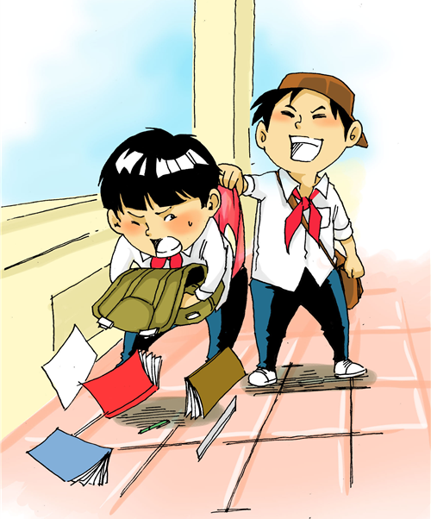
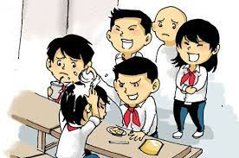
LIÊN HỆ:
1. Em có đồng tình với thái độ của nhân vật “tớ” không? Vì sao?
2. Theo em, việc bắt nạt có hậu quả gì?
3. Chia sẻ một tình huống bắt nạt mà em đã gặp và thái độ của em.

Slide 23

HẬU QUẢ CỦA SỰ BẮT NẠT
Đưa đến những chấn thương về mặt thể xác, sức khỏe
Khiến cho người bị bắt nạt tự ti, trầm cảm, thậm chí tử vong
Lây lan những hành vi xấu, ảnh hưởng tiêu cực đến môi trường sống và học tập
Gây ra những tổn thương, sợ hãi, nỗi ám ảnh về tinh thần

Slide 24



Bài học: cần đối xử tốt với bạn bè, có thái độ hoà đồng và đoàn kết, sẵn sàng giúp đỡ, bênh vực những bạn yếu hơn mình.

Slide 25

LUYỆN TẬP
Viết đoạn văn (5 – 7 câu) nêu suy nghĩ của em về hiện tượng bắt nạt trong học đường.

Slide 26
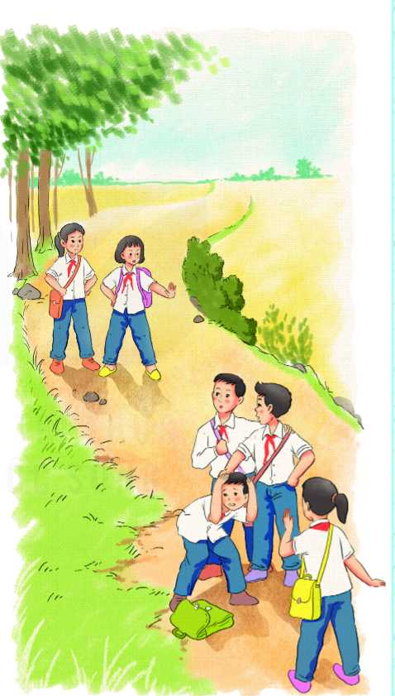
VẬN DỤNG
Thảo luận và nêu ý kiến của mình trong các tình huống:
Tình huống 1: Nếu em bị bắt nạt, em im lặng chịu đựng, chống lại kẻ bắt nạt hay chia sẻ, tìm sự trợ giúp từ bạn bè, thầy cô, gia đình?
Tình huống 2: Nếu chứng kiến chuyện bắt nạt: em thờ ơ, không quan tâm vì đó là chuyện không liên quan đến mình, có thể gây nguy hiểm cho mình hoặc “vào hùa” để cổ vũ hay can ngăn kẻ bắt nạt và bênh vực nạn nhân bị bắt nạt?
Tình huống 3: Nếu mình là kẻ bắt nạt, em coi đó là chuyện bình thường, thậm chí là cách khẳng định bản thân hay nhận ra đó hành vi xấu cần từ bỏ, cảm thấy ân hận và xin lỗi người bị mình bắt nạt.

Slide 27

DẶN DÒ:
Nắm nội dung bài học
Hoàn thành phần Luyện tập, Vận dụng
Tiết sau: Viết bài văn kể lại một trải nghiệm

Slide 28














HẸN GẶP LẠI CÁC EM TRONG TIẾT HỌC SAU!

